Slide 1

BÀI 18
Gh gh Nh nh

Slide 2


01
NHẬN BIẾT

Slide 3


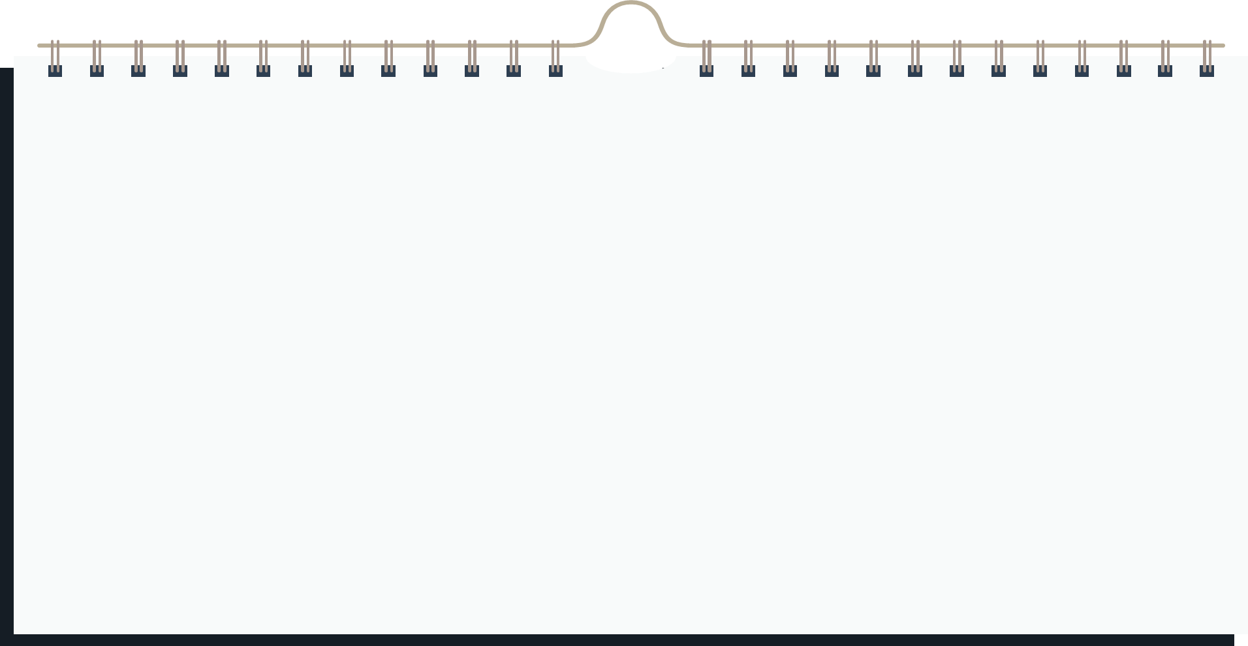
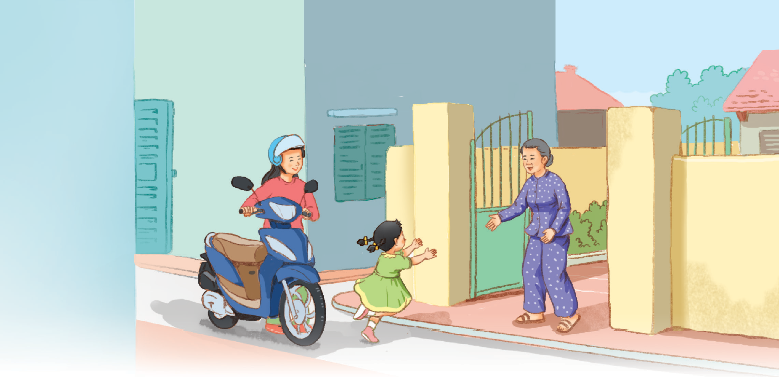
Nhận biết
gh
nh
Nh
nh
Hà ghé nhà bà. Nhà bà ở ngõ nhỏ.

Slide 4
02
ĐỌC

Slide 5


Đọc
gh
nh

Slide 6
Đọc
gh
nh
gh
e
nh
a
ghé
nhà

Slide 7
Đọc
ghẹ
ghế
ghi
nhà
nhẹ
nhỏ

Slide 8
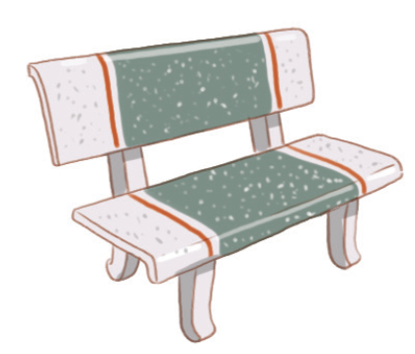
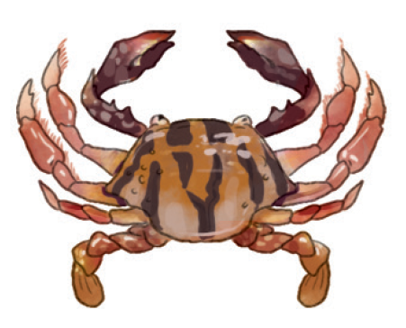

Đọc
ghế đá
ghẹ đỏ

Slide 9
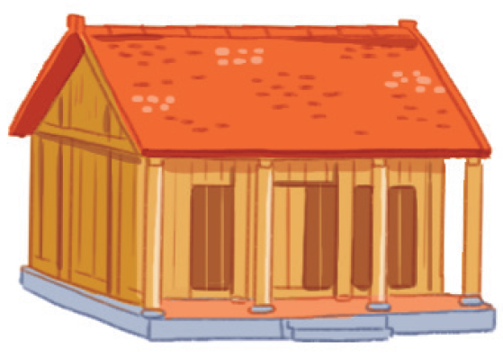


Đọc
nhà gỗ
lá nho

Slide 10
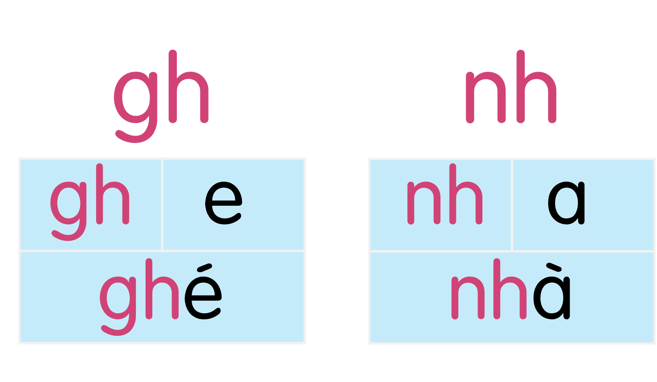







Đọc

Slide 11
03
TÔ VÀ VIẾT

Slide 12

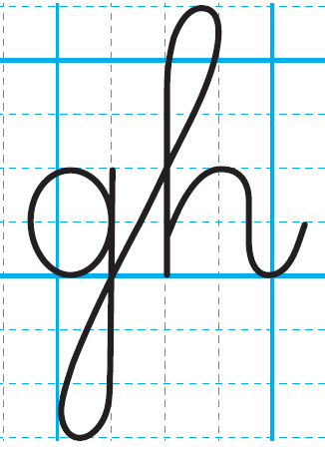
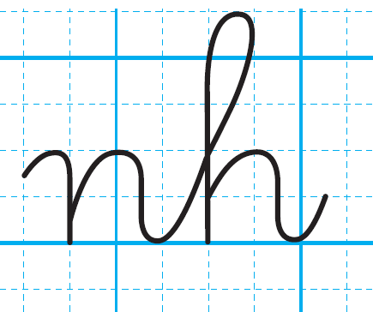
Tô và viết

Slide 13

Tô và viết

Slide 14
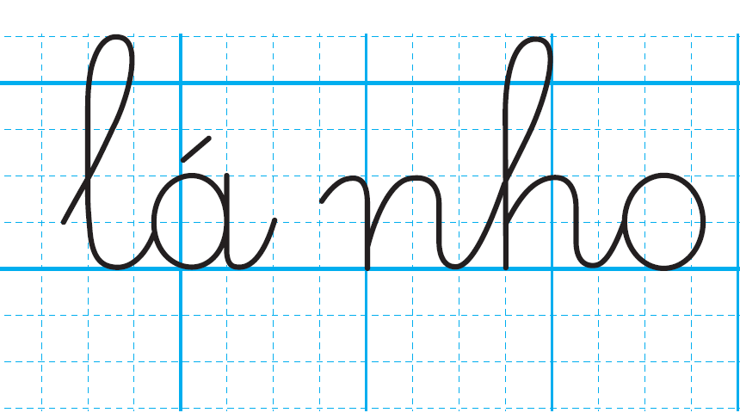
Tô và viết

Slide 15
04
ĐỌC

Slide 16

Đọc
Mẹ nhờ Hà bê ghế nhỏ.
nh
gh
nh

Slide 17
05
NÓI

Slide 18

Đọc
Giới thiệu

Slide 19

CỦNG CỐ
BÀI HỌC

